Slide 1
Toán:
Luyện tập chung

Slide 2
KHỞI ĐỘNG

Slide 5
1
Những con ong nào chứa phép tính có kết quả bằng 4
5 + 1
4 - 0
2 + 4
3 + 1
6 - 2
4 + 0

Slide 6
2
Số
3 +
?
4 +
2
?
1
5
10 -
?
8 -
5
?
3
?
?
5 +
2 +
0
3

Slide 7
3
a) Tìm kết quả phép tính ghi trên mỗi quả bưởi.
b) Có mấy quả bưởi ghi phép tính có kết quả bằng 5?
7 - 2
3 + 3
7 - 2
0 + 4 = 4
8 – 4 = 4
8 - 3
2 + 4
8 - 3
8 - 4
3 + 1
0 + 4
2 + 3 = 5
2 + 4 = 6
4 + 1
4 + 1
10 -4
2 + 3
2 + 3
10 – 4 = 6
7 – 2 = 5
3 + 1 = 4
3 + 3 = 6
4 + 1 = 5
8 – 3 = 5

Slide 8
Nhận xét – Dặn dò.

Slide 9
Tiết 3
Luyện tập
(trang 90)

Slide 10
10
?
=
10
+
4
=
?
4
+
6
6
?

Slide 11
2
Số
10
+
?
=
?
8
2
?

Slide 12
3
>; <; =
9
=
>
4 + 1
b)
?
a)
?
3 + 4
7
8
>
=
?
?
10 - 2
7 + 2
8
>
?
?
7
<
2 + 6
10 - 2
7

Slide 13
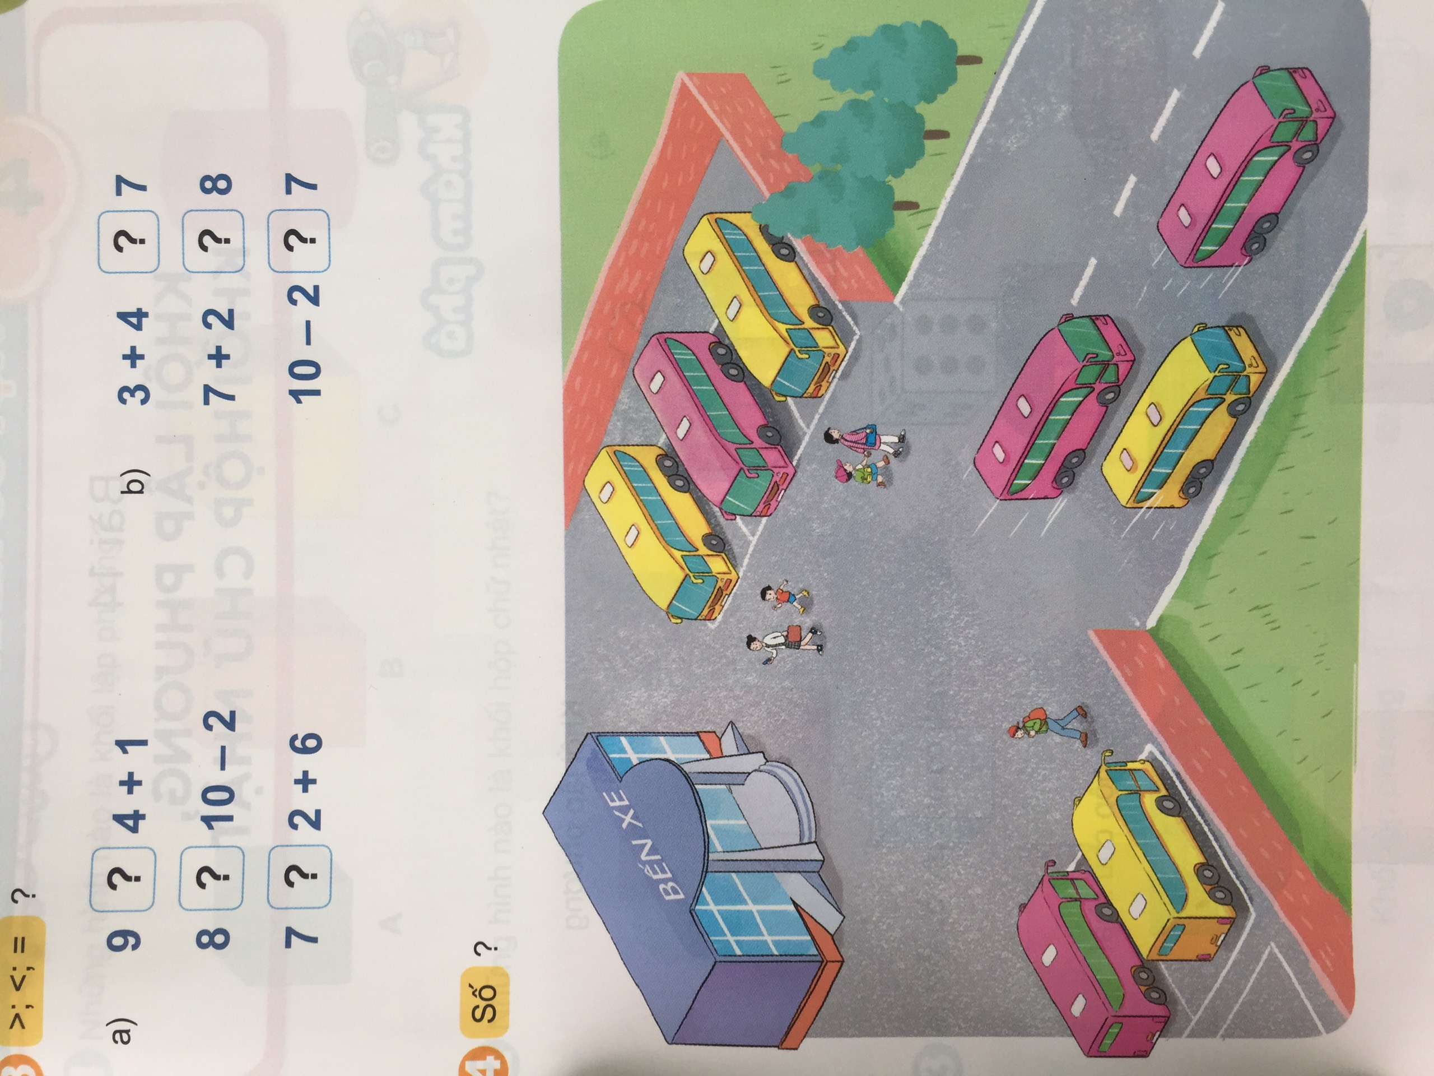
4
Số
?
-
3
=
5
8
?

Slide 14
Nhận xét – Dặn dò.

